Slide 1
Κατασκευή συσκευής για την εποπτεία της πληρότητας των κάδων ανακύκλωσης στην σχολική μονάδα και η απεικόνιση της πληροφορίας μέσω Android εφαρμογής στο κινητό
Τομέας Ηλεκτρονικής
Τμήμα Γ Ηλεκτρονικών
Επιβλέπων καθηγητής: Τζίτζιος Ιωάννης ΠΕ 84
Δράμα, 2021-2022

Slide 2
ΠΕΡΙΕΧΟΜΕΝΑ
Εισαγωγή
Σκοπός
Υλικά
Αρχιτεκτονική
Πορεία Κατασκευής
Τελικό Αποτέλεσμα
Κατασκευή
Κώδικας μικροελεγκτή
Εφαρμογή Android
Βιβλιογραφία

Slide 3
Εισαγωγή
Οι μαθητές του τομέα Ηλεκτρονικής, από τη Γ τάξη, διδάσκονται το μάθημα «Ρομποτική» που αφορά την εισαγωγή των μαθητών στα συστήματα σύγχρονων αυτοματισμών «ευφυούς» τεχνολογίας, που συνδυάζουν την ηλεκτρονική, τον προγραμματισμό και την μηχανολογία.
Με την υποδράση αυτή οι μαθητές θα κατασκευάσουν, μια συσκευή παρακολούθησης της πληρότητας των κάδων ανακύκλωσης της σχολικής μονάδας αφού πρώτα θα μάθουν:
να λειτουργούν την πλατφόρμα Arduino
να δημιουργούν αλγορίθμους στο περιβάλλον ανάπτυξη Arduino IDE
να υλοποιούν τις βασικές αρχές προγραμματισμού Arduino
να κατανοήσουν την λειτουργία και τα χαρακτηριστικά των αισθητήρων μέτρησης απόστασης (Ultrasonic Transceiver Sensor)
να εξοικειωθούν με το περιβάλλον MIT app Inventor για την κατασκευή Android εφαρμογής

Slide 4
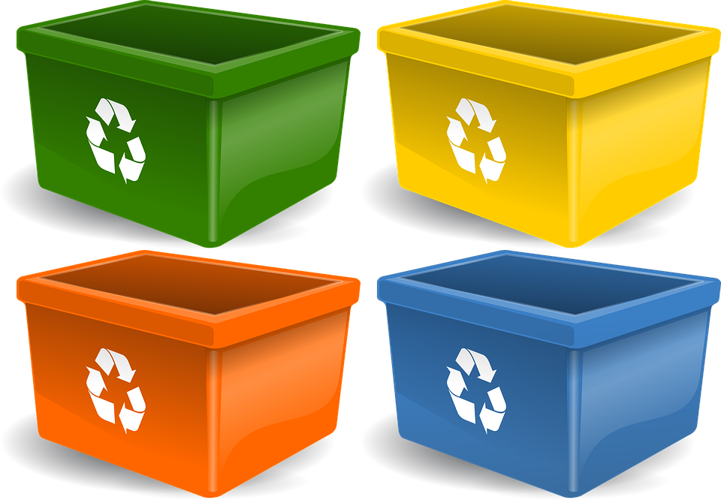
Σκοπός
Σκοπός της δράσης είναι η προώθηση της έννοιας της ανακύκλωσης στους εν δυνάμει ανακυκλωτές, μέσα στο χώρο που πραγματοποιείται το μεγαλύτερο μέρος της κοινωνικοποίησης, δηλαδή το σχολείο και η άμεση ενεργοποίηση των μαθητών και εκπαιδευτικών που θα συμμετέχουν σε αυτήν την υλοποίηση ενός project με καινοτόμα εφαρμογή.

Slide 5
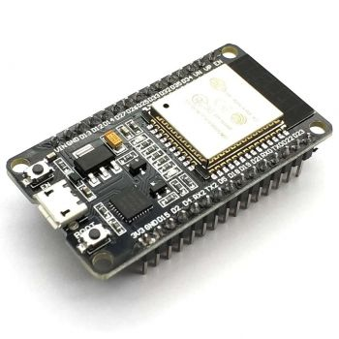
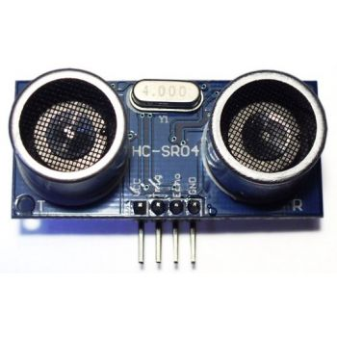
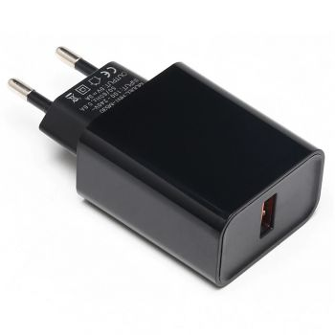
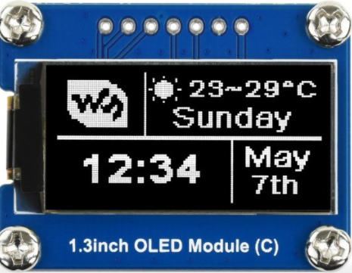
Υλικά
ESP32 Development Board - ESP32-DEVKITC-32D
Ultrasonic Sensor - Ranging Detector 2 - 450cm HY-SRF05
Display 1.3" 128x64 OLED Module
Power Supply 5V 3A - USB

Slide 6
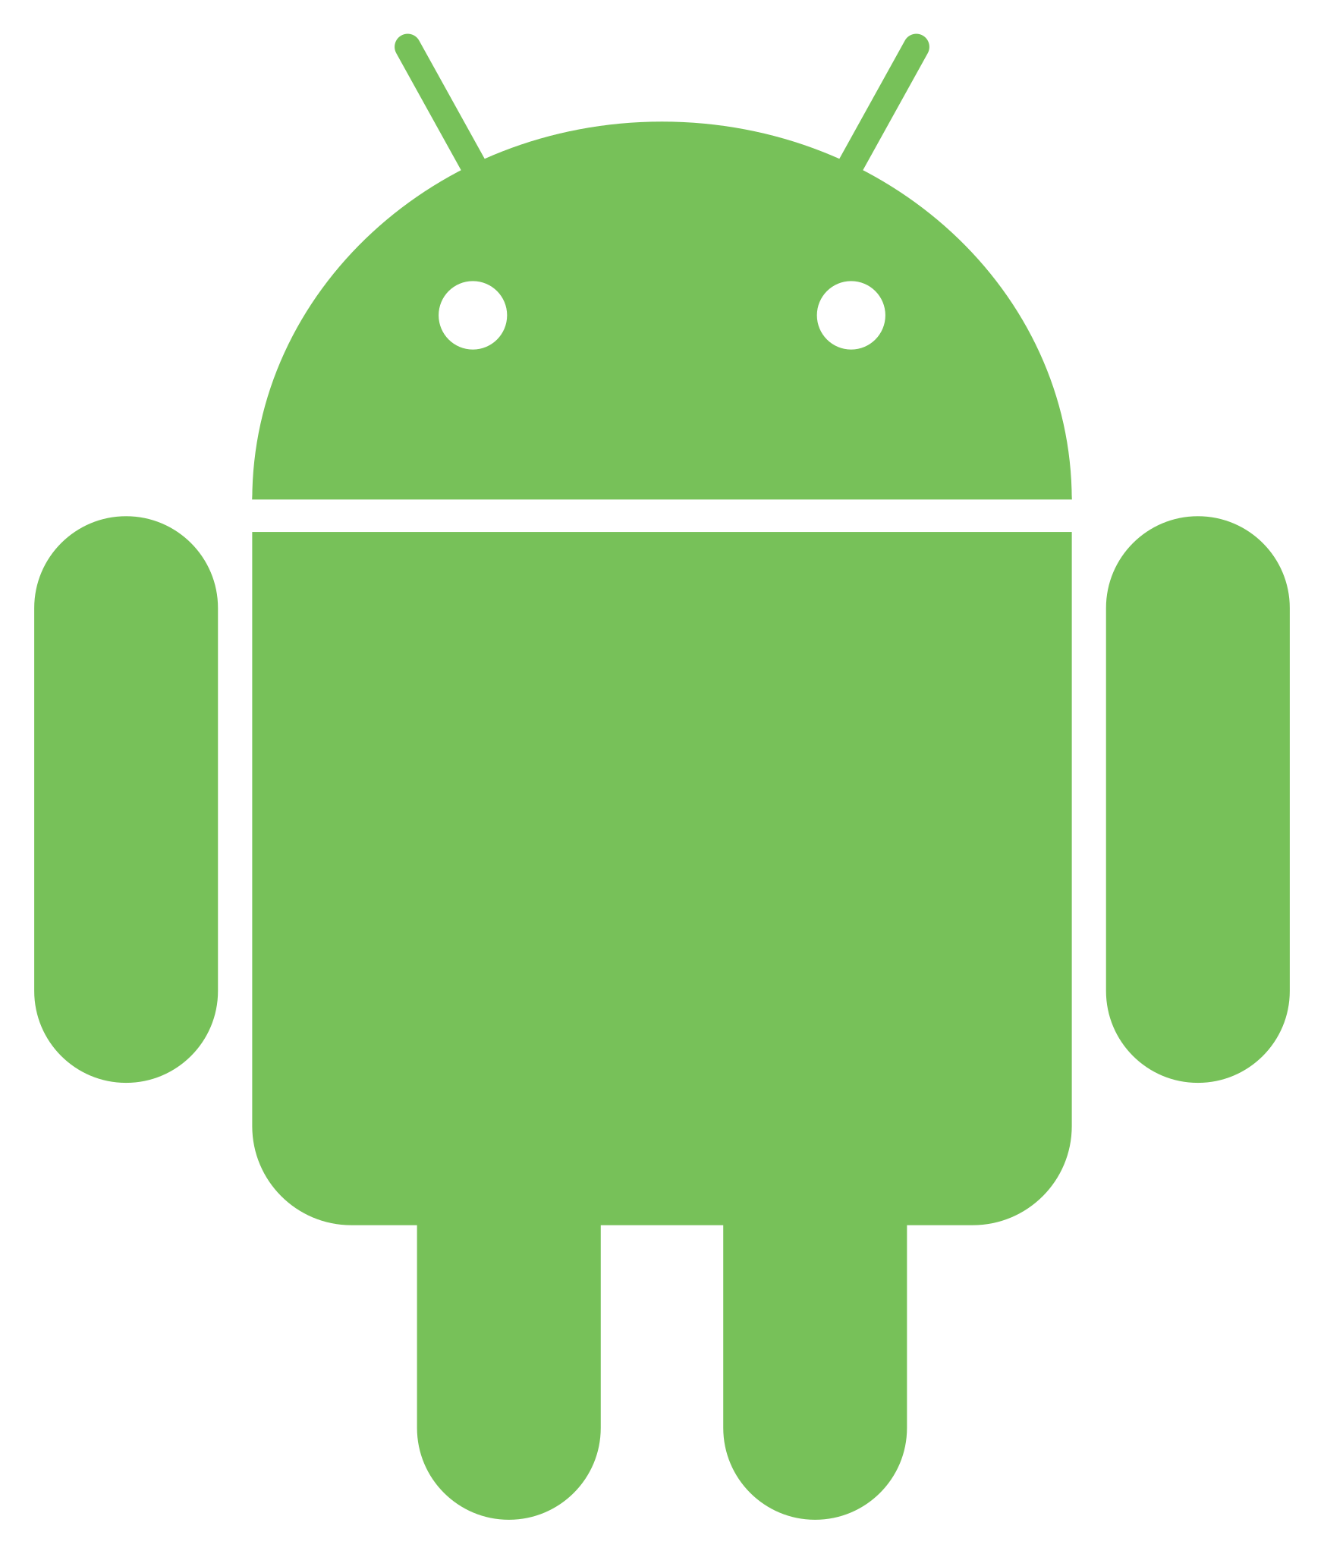
Αρχιτεκτονική
ultrasonic sensor sfr 05
ESP32
Display 1.3" 128x64 OLED
BLUETOOTH
android app

Slide 7
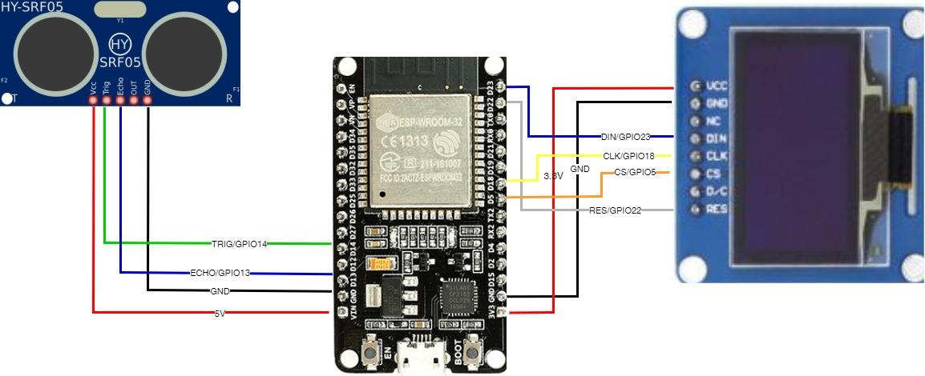
Αρχιτεκτονική (κύκλωμα)

Slide 8
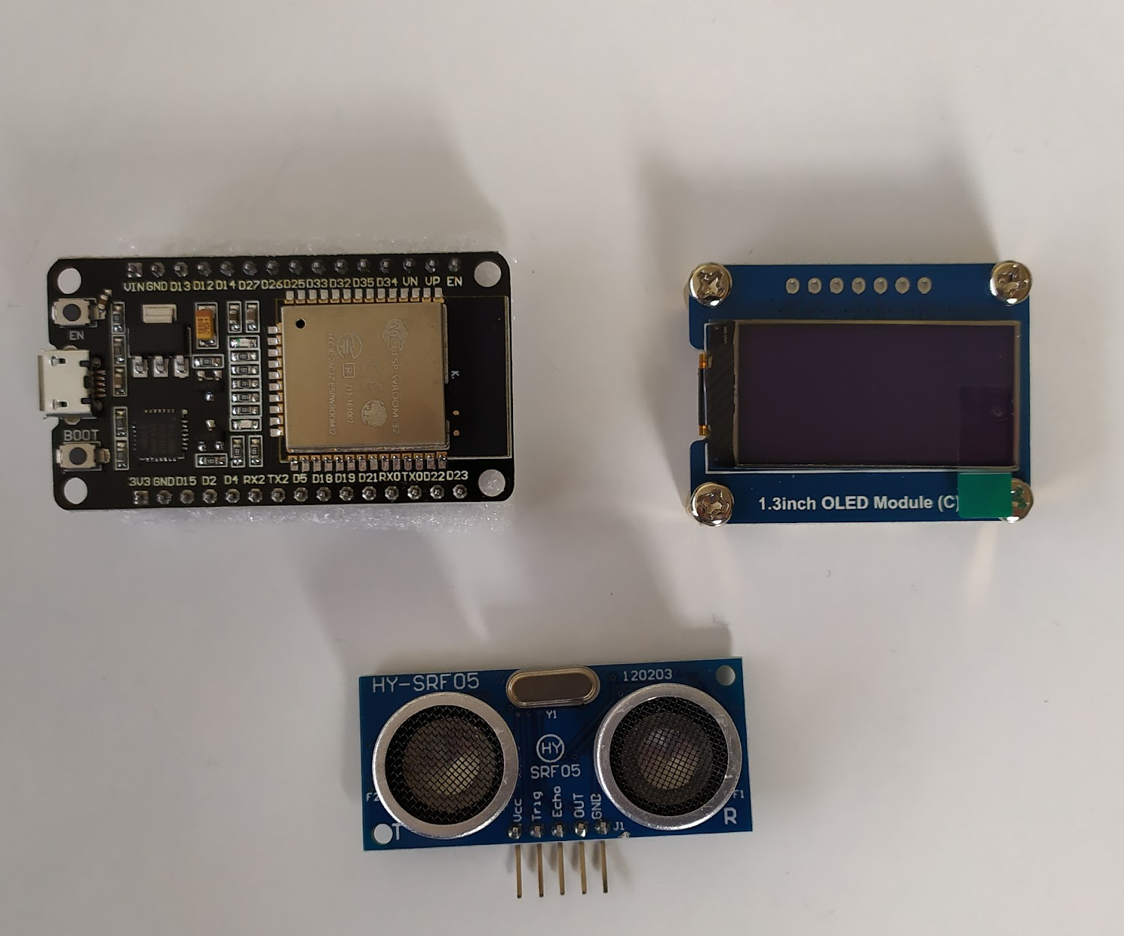
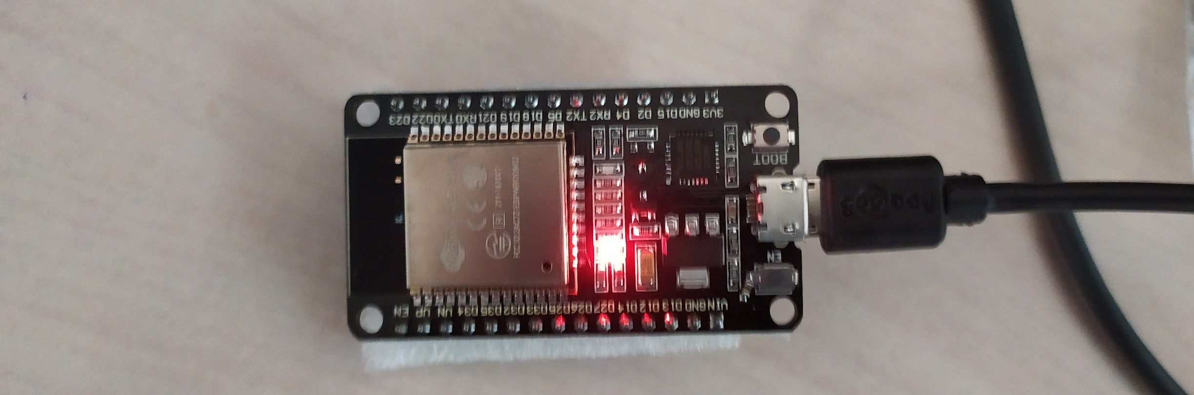
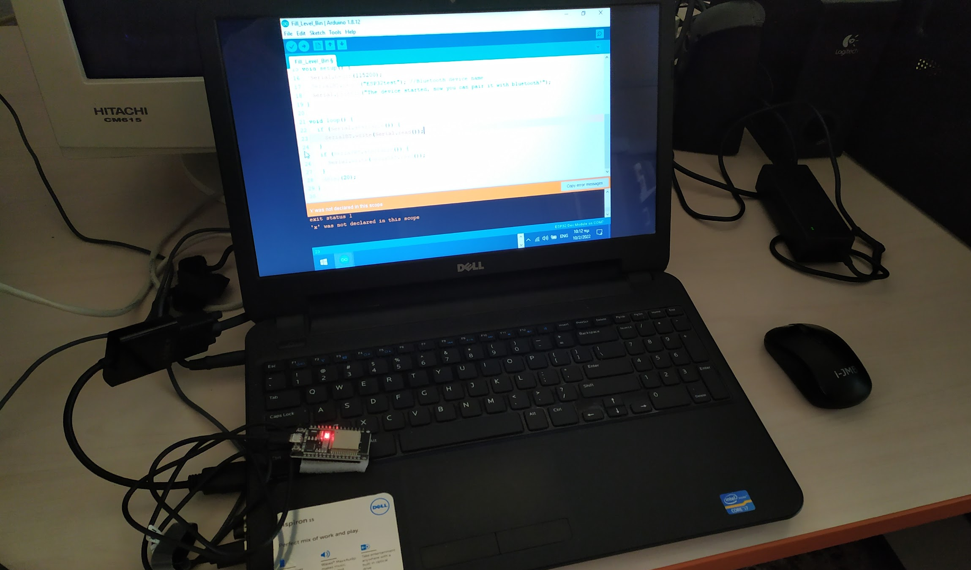
Πορεία Κατασκευής

Slide 9
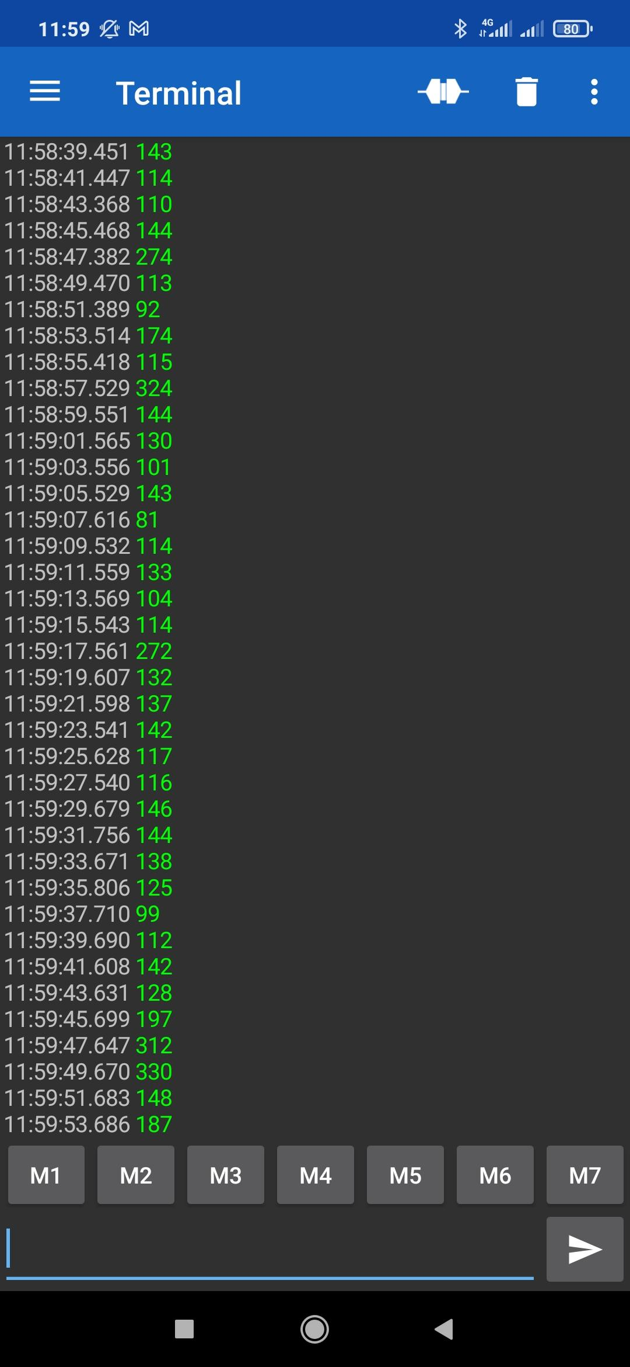
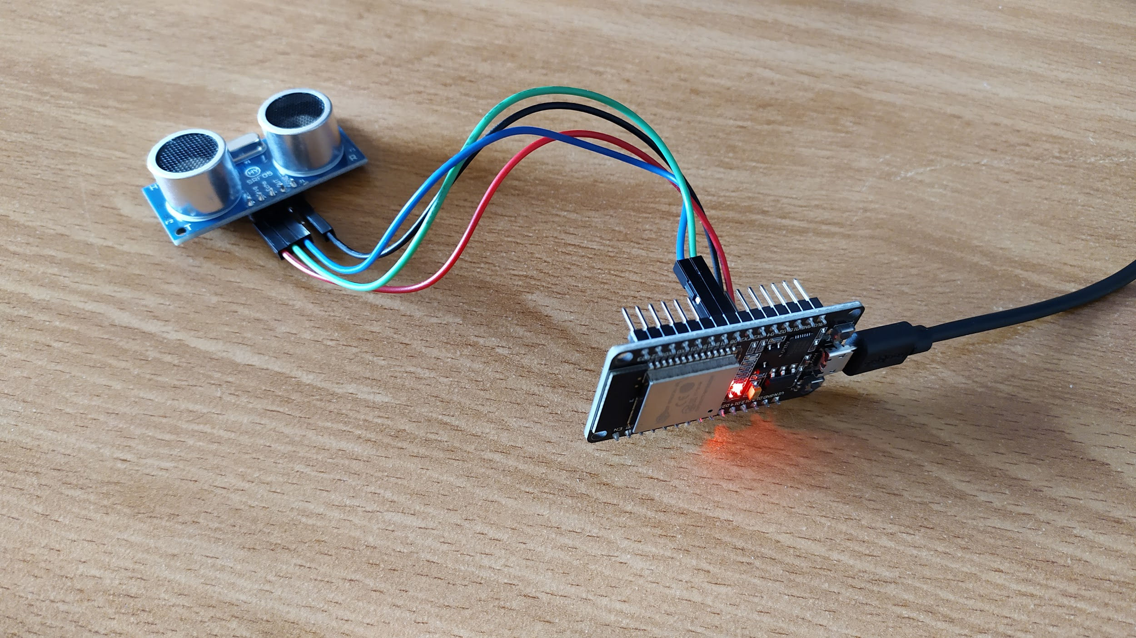

Slide 10
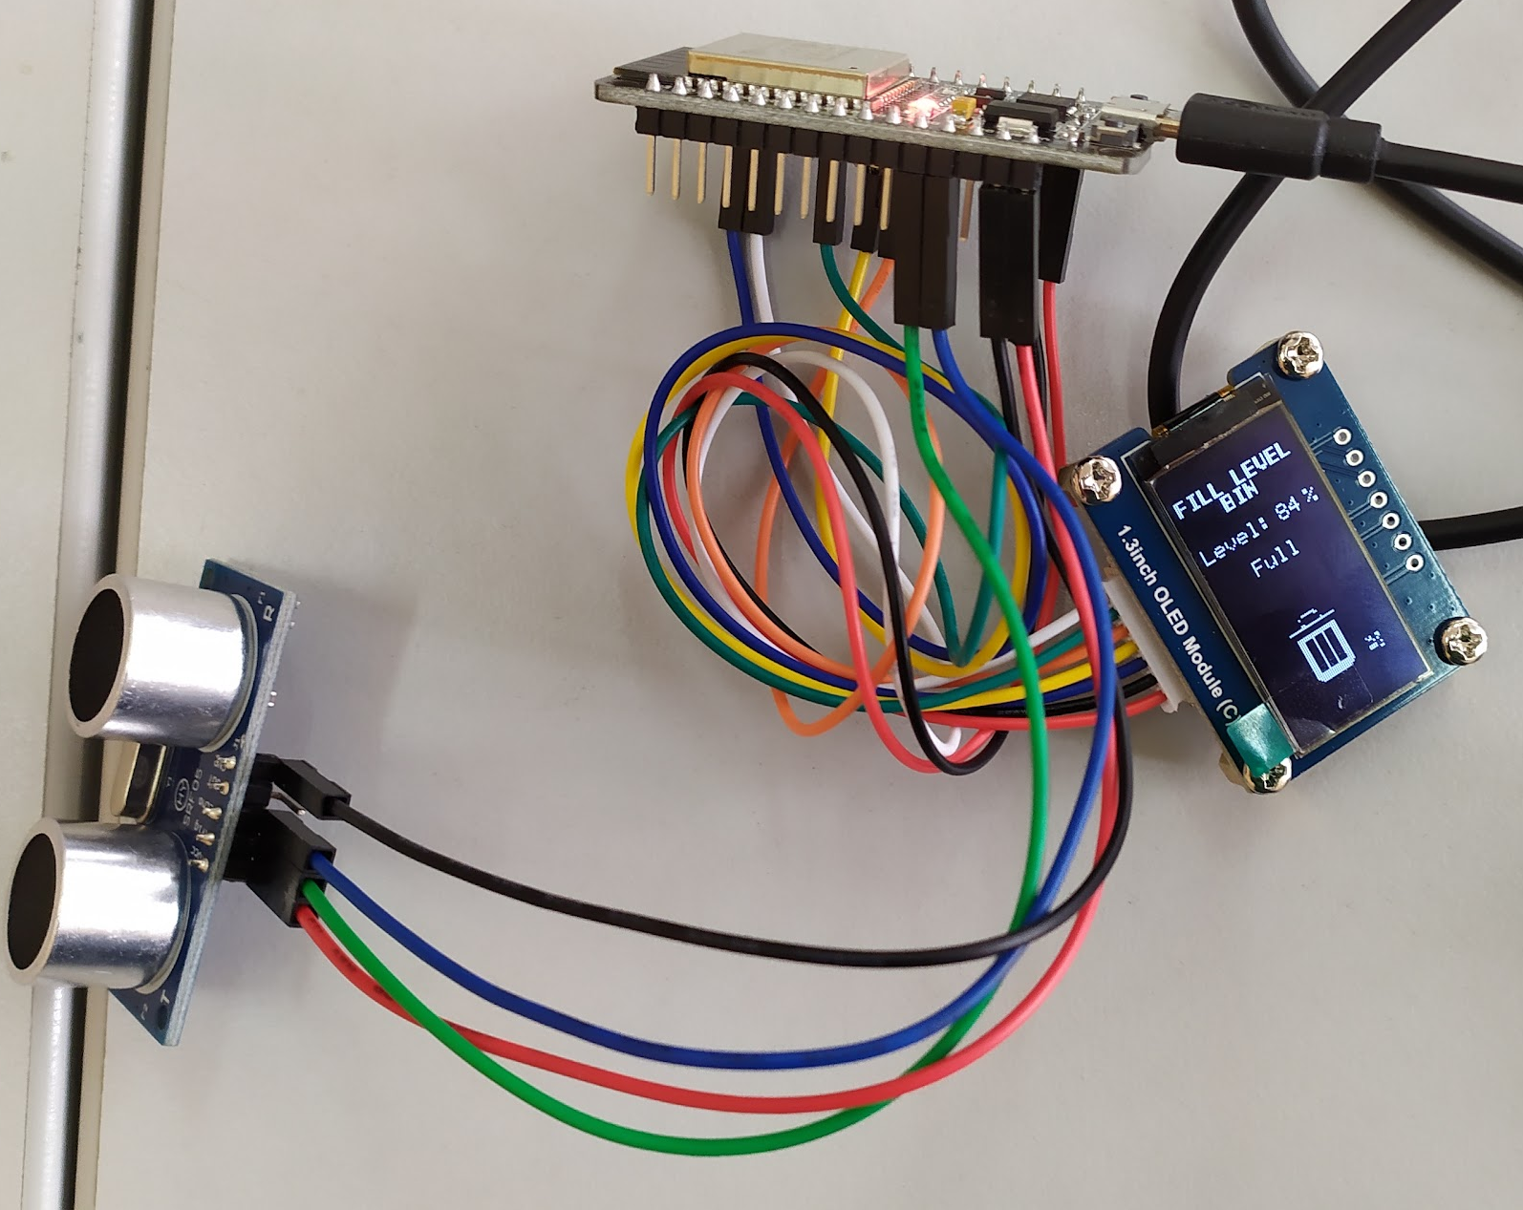

Slide 11
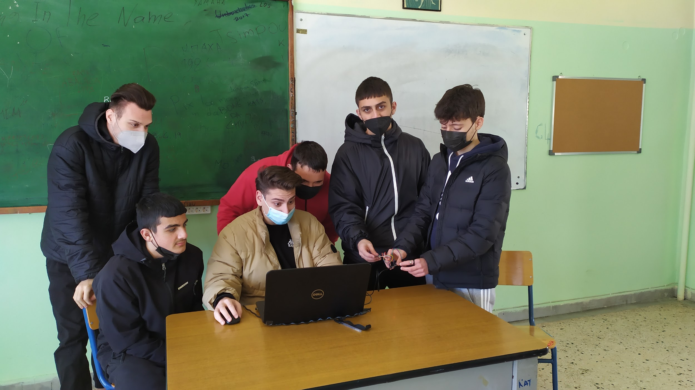
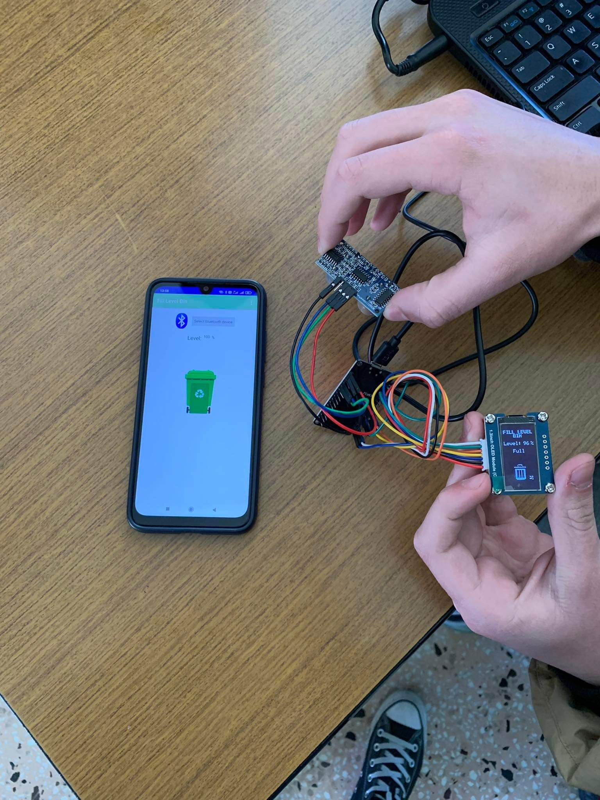
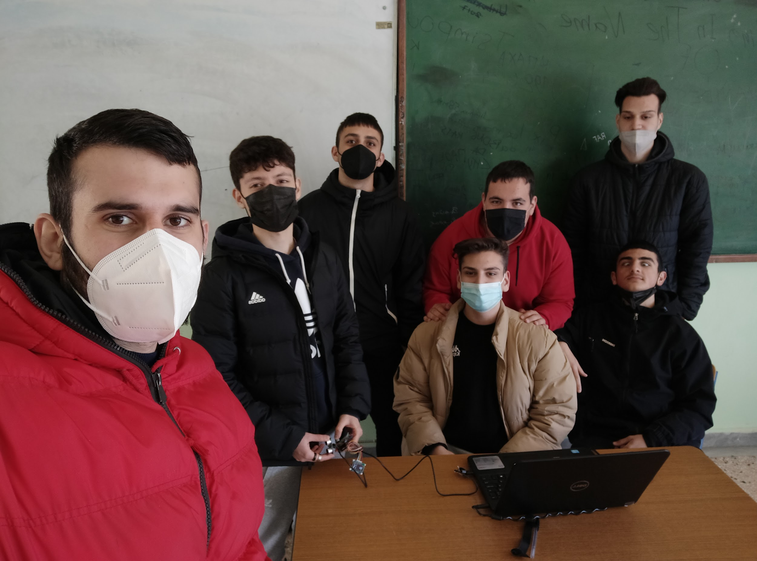
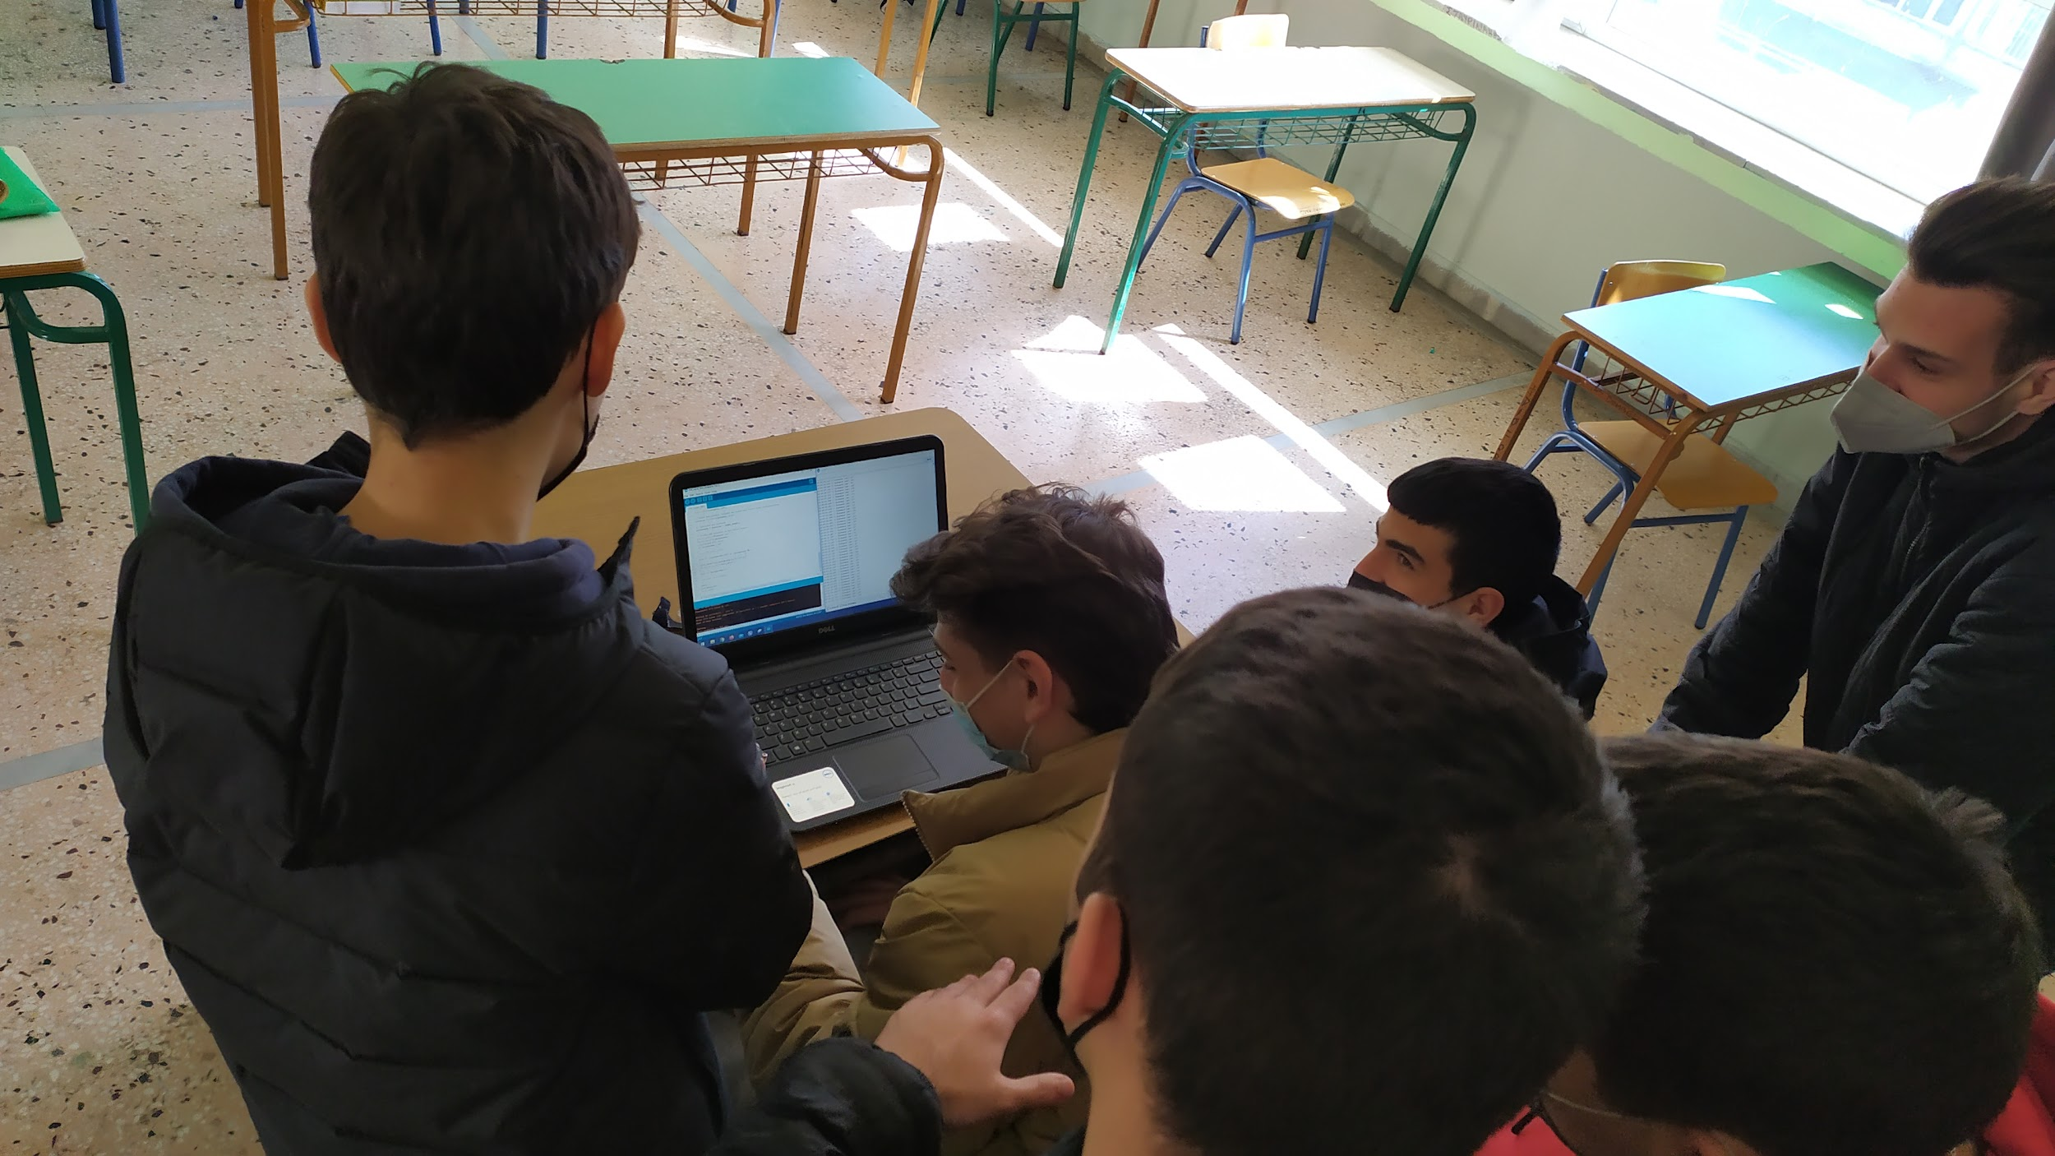

Slide 12
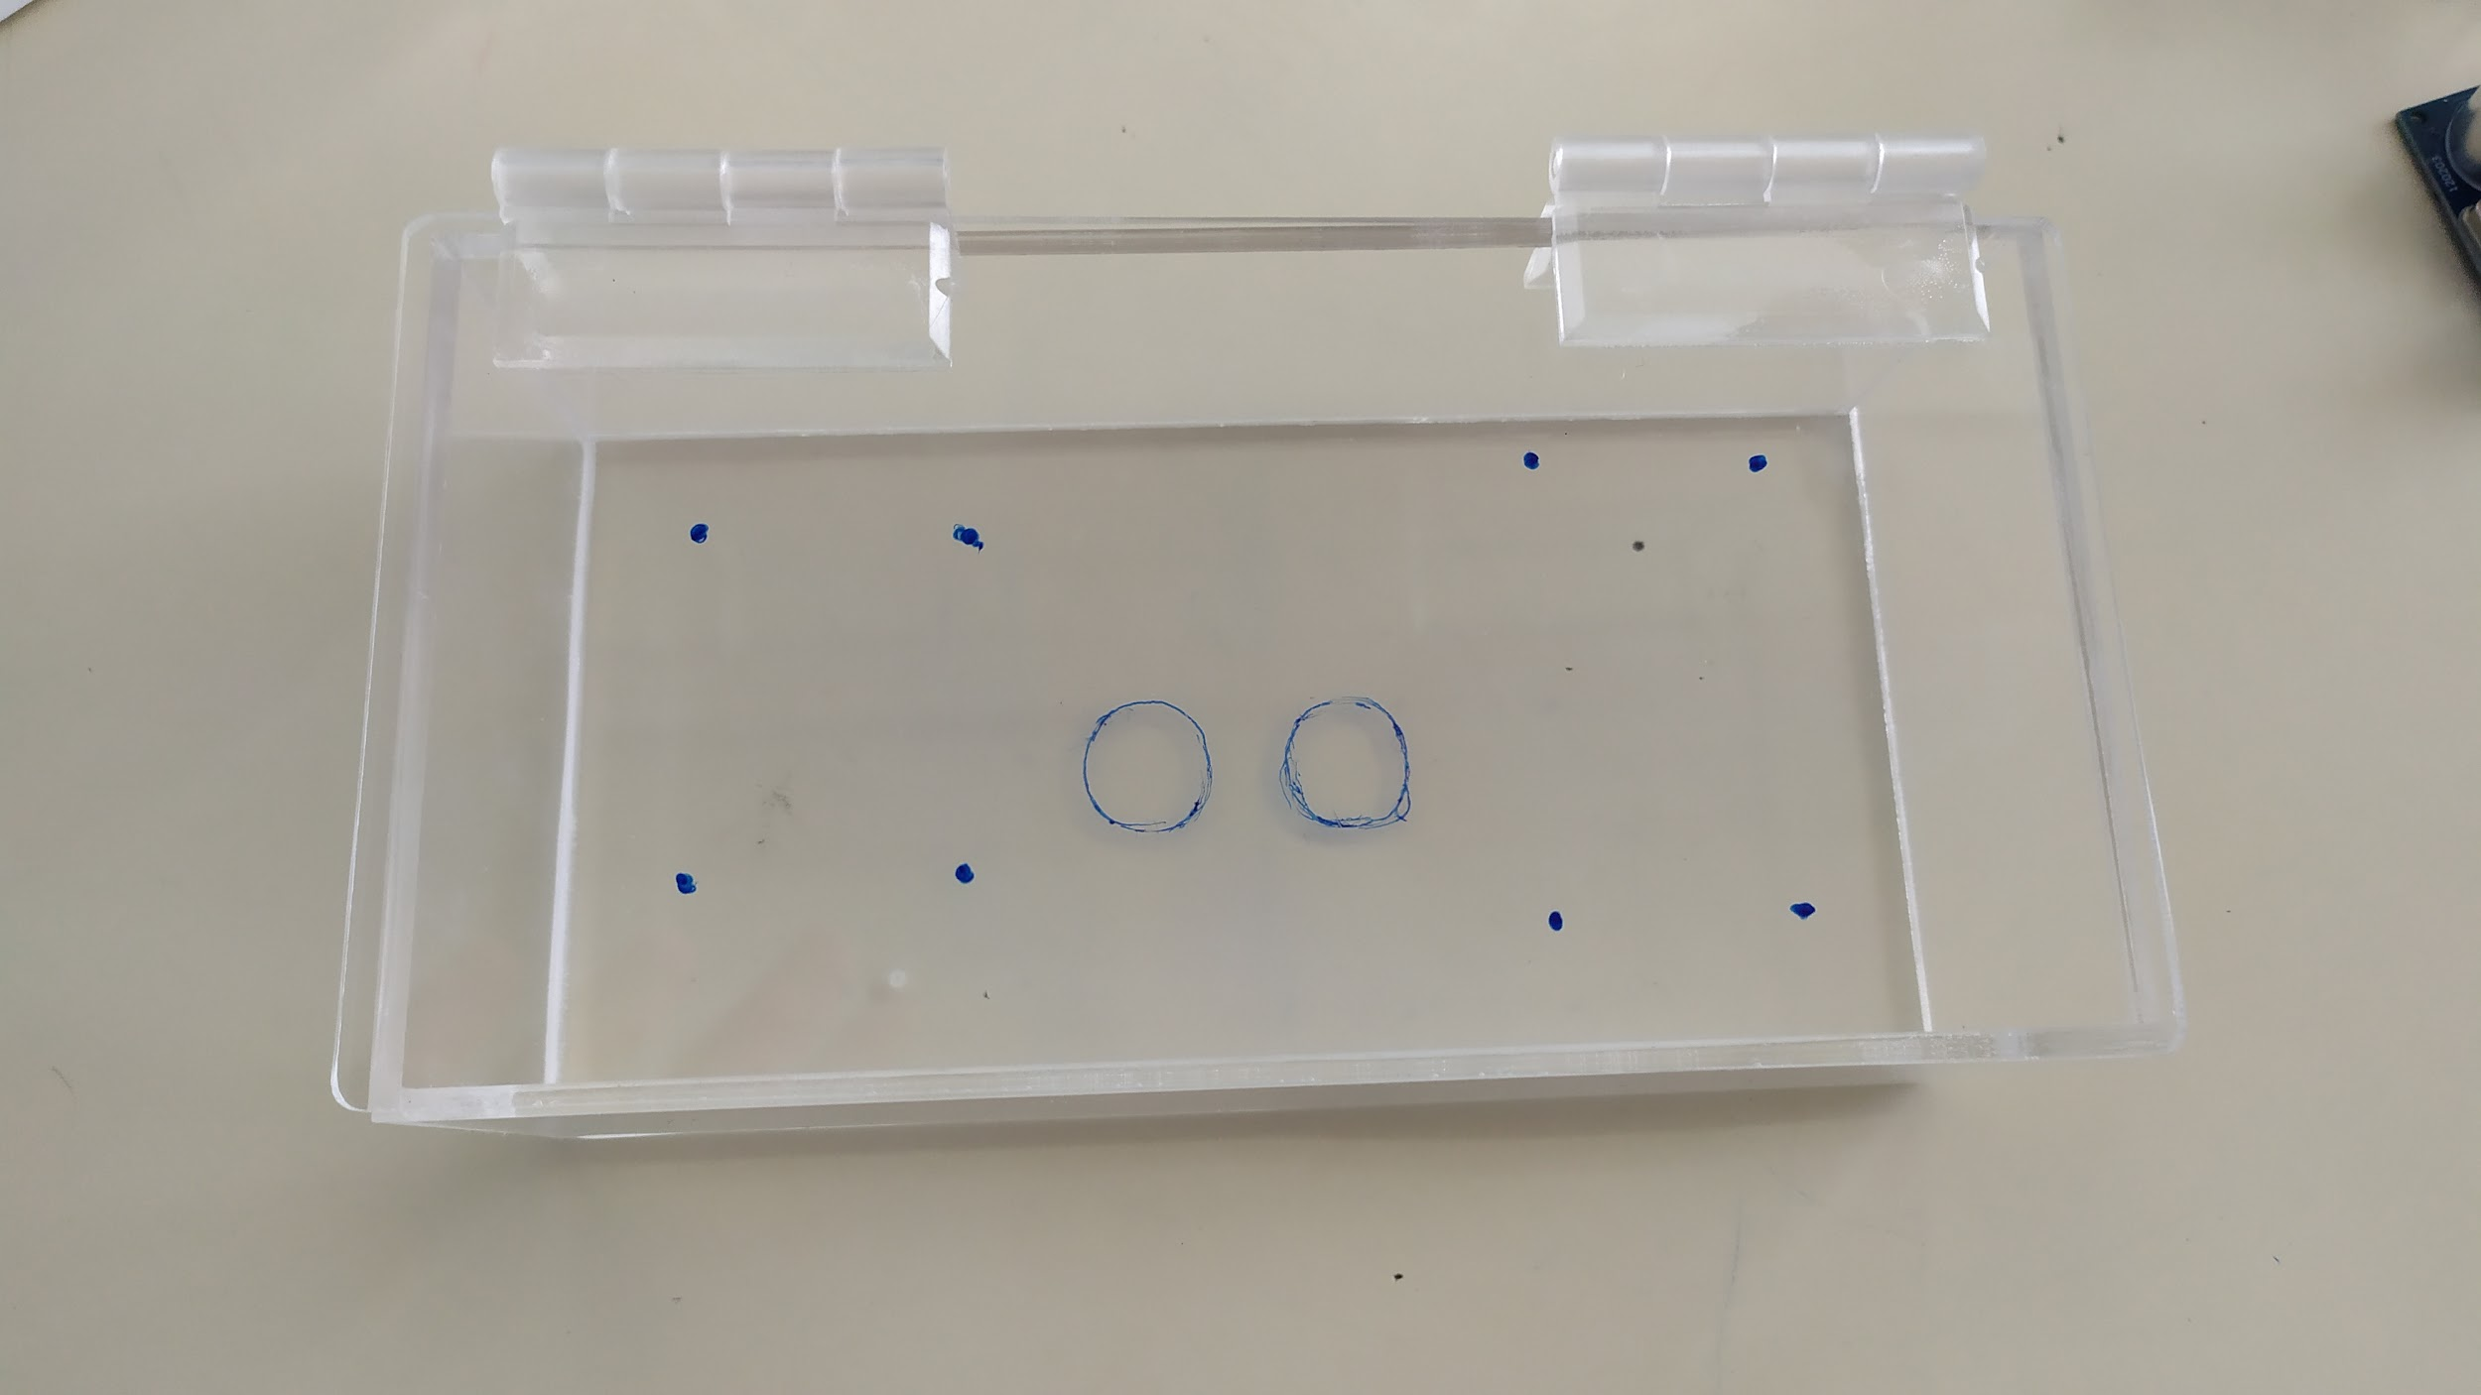
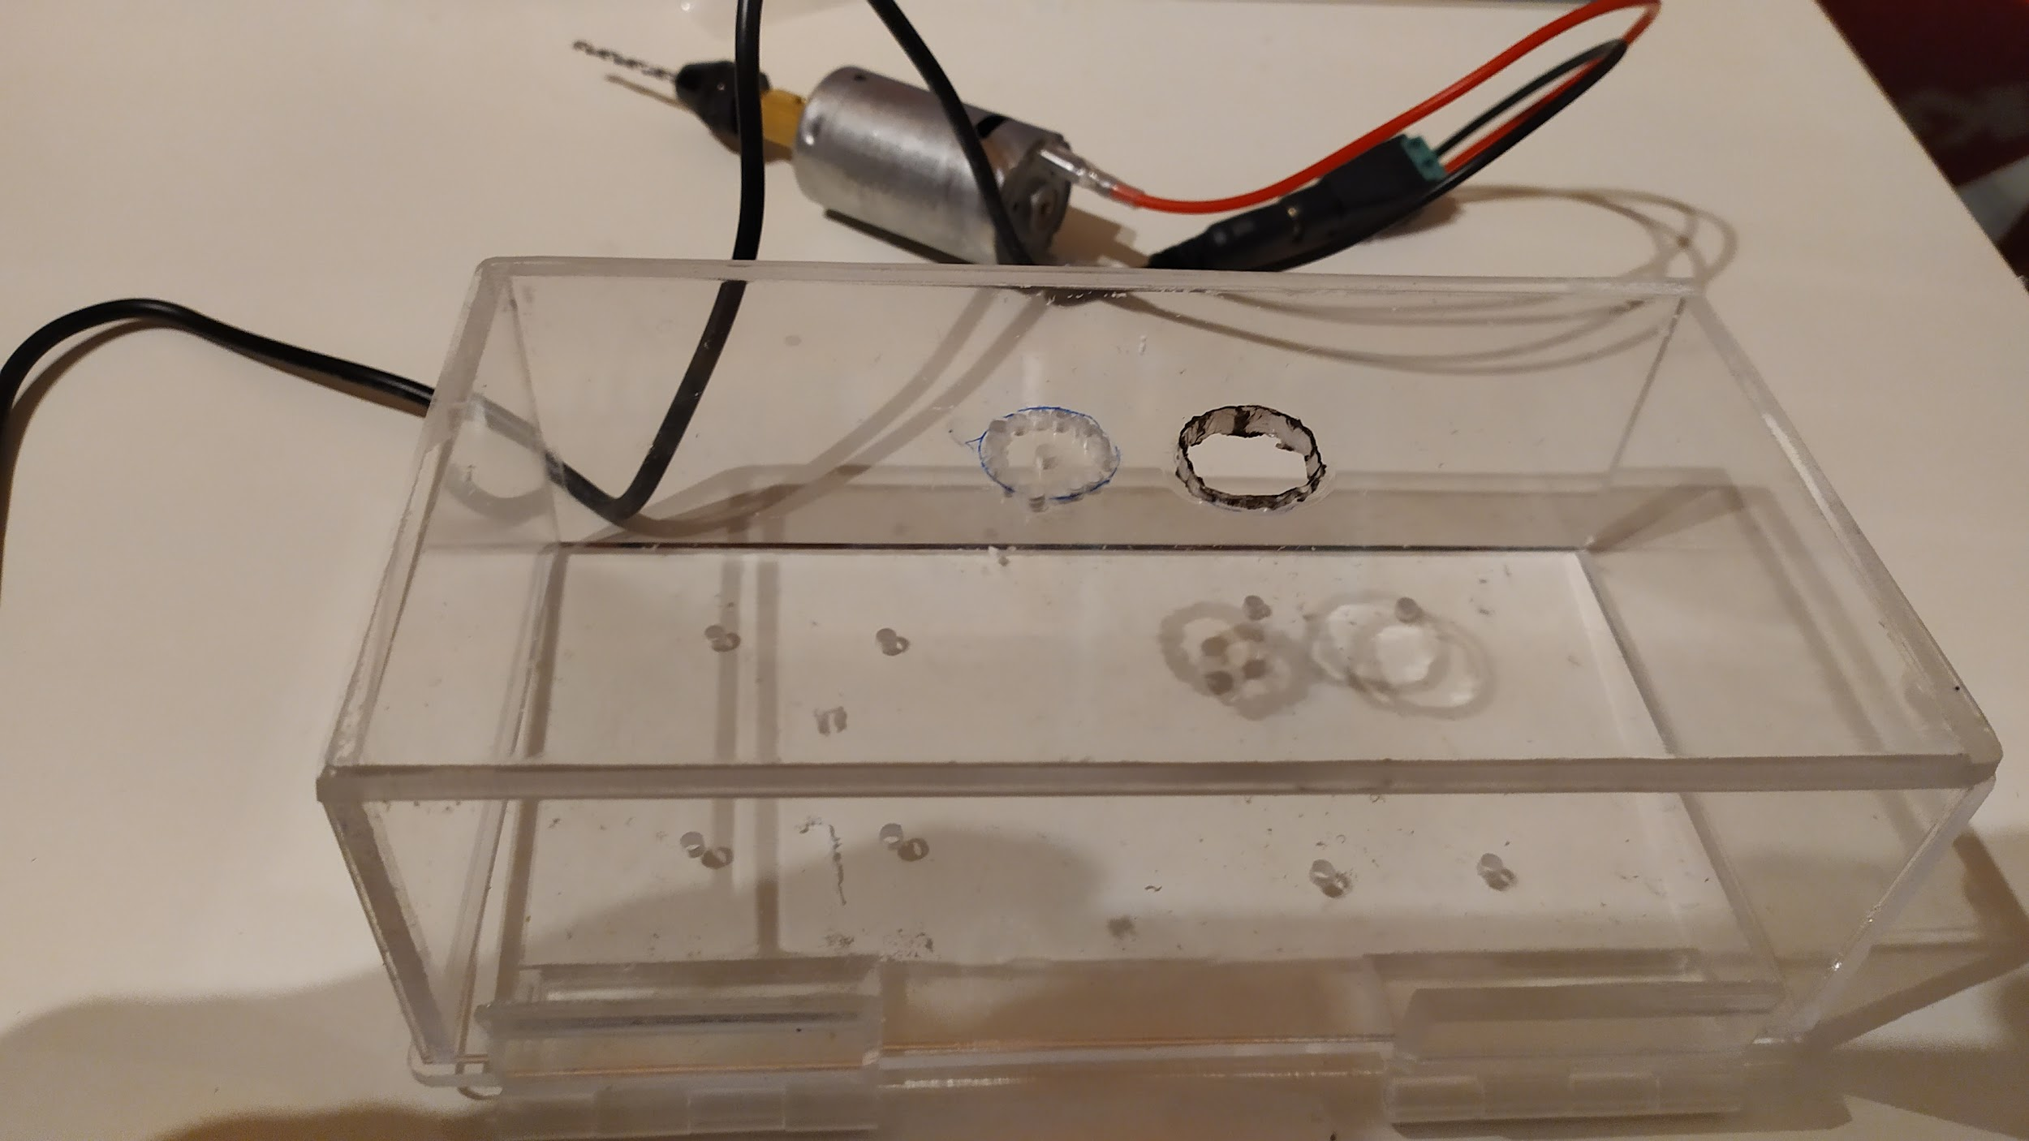
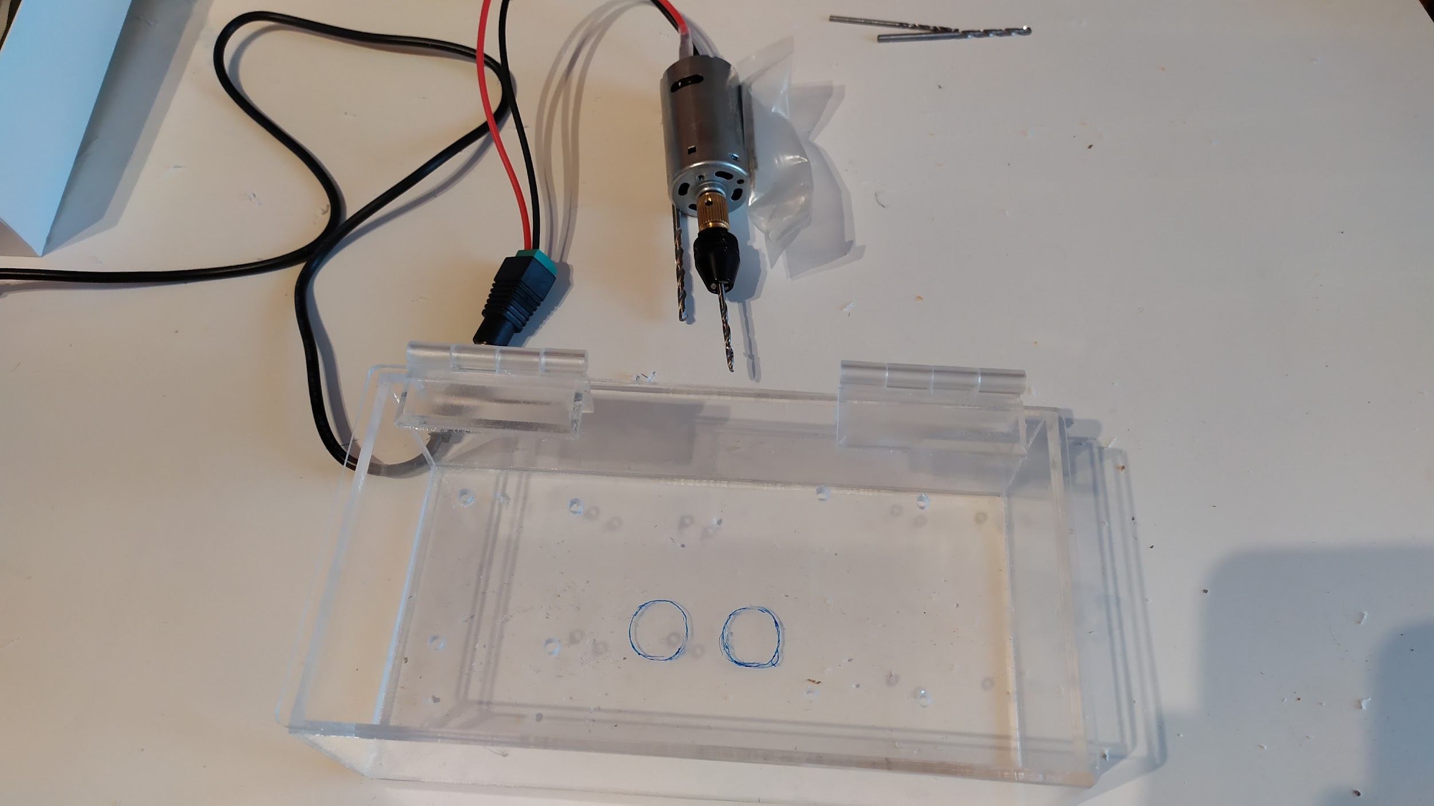
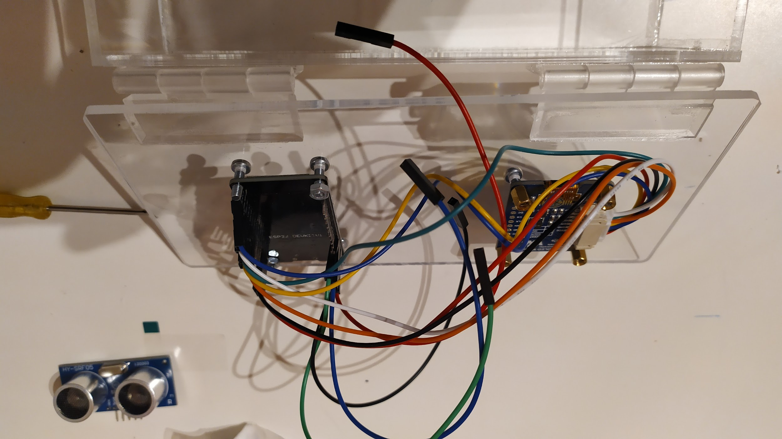

Slide 13
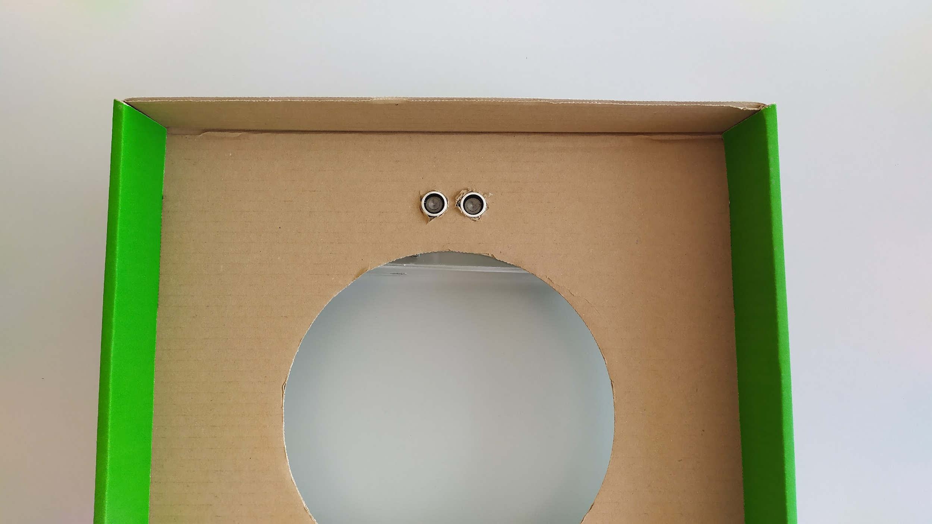
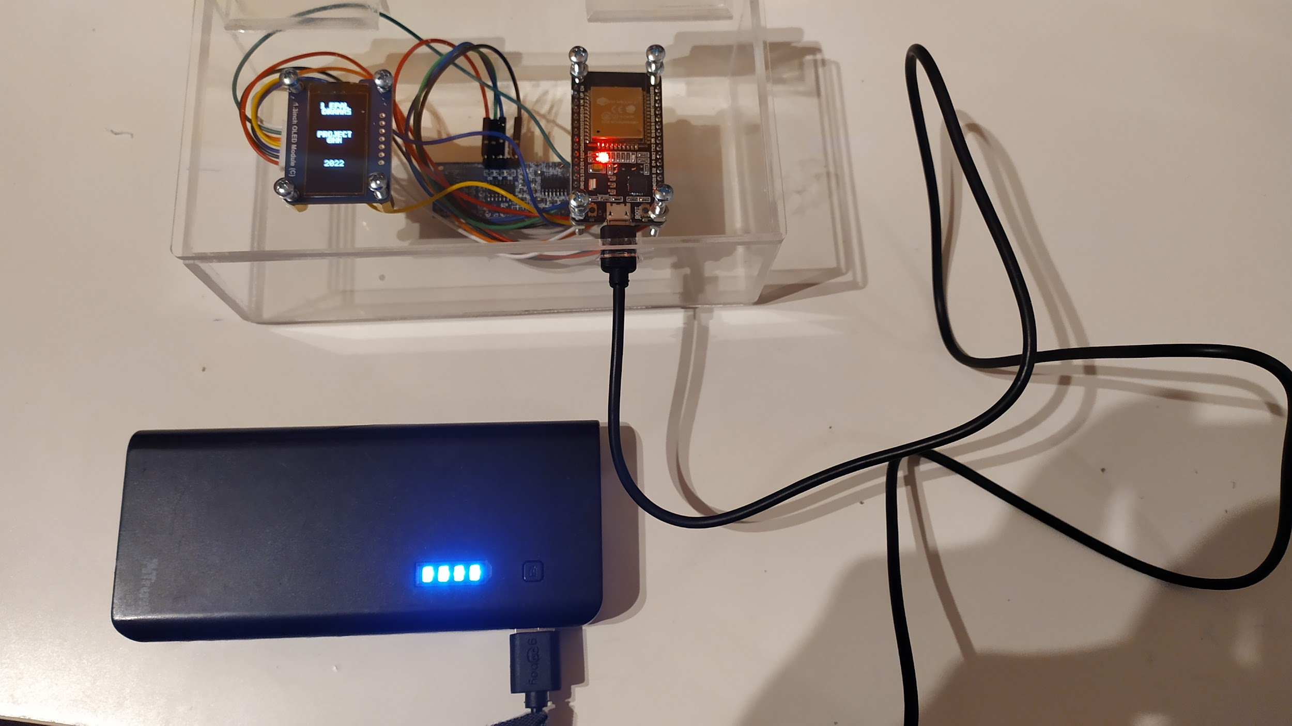
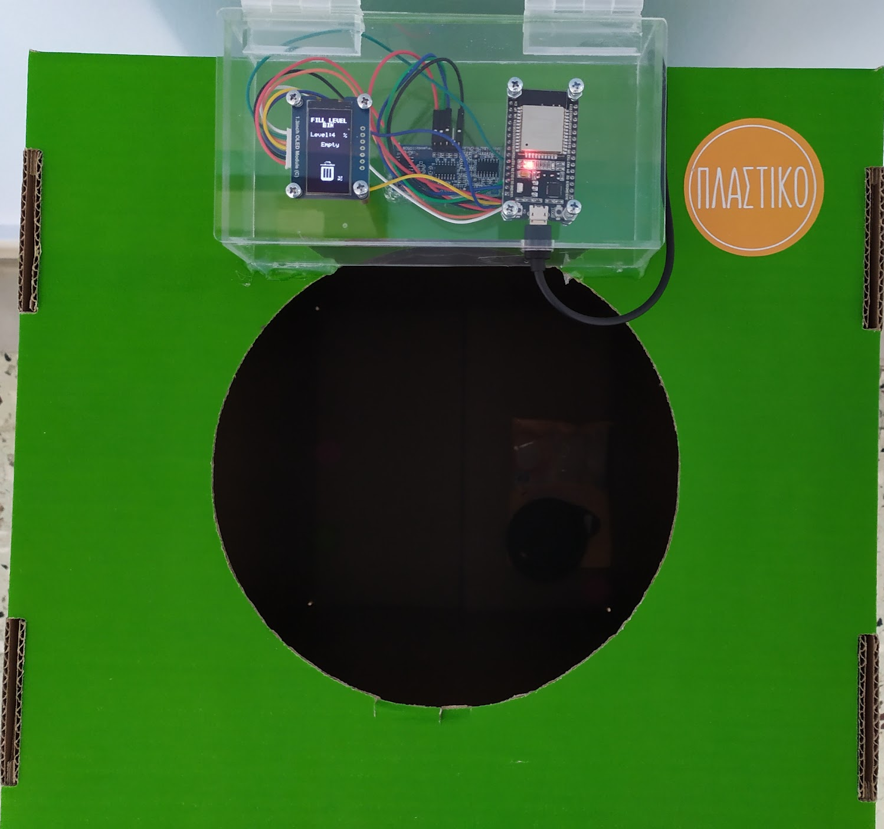
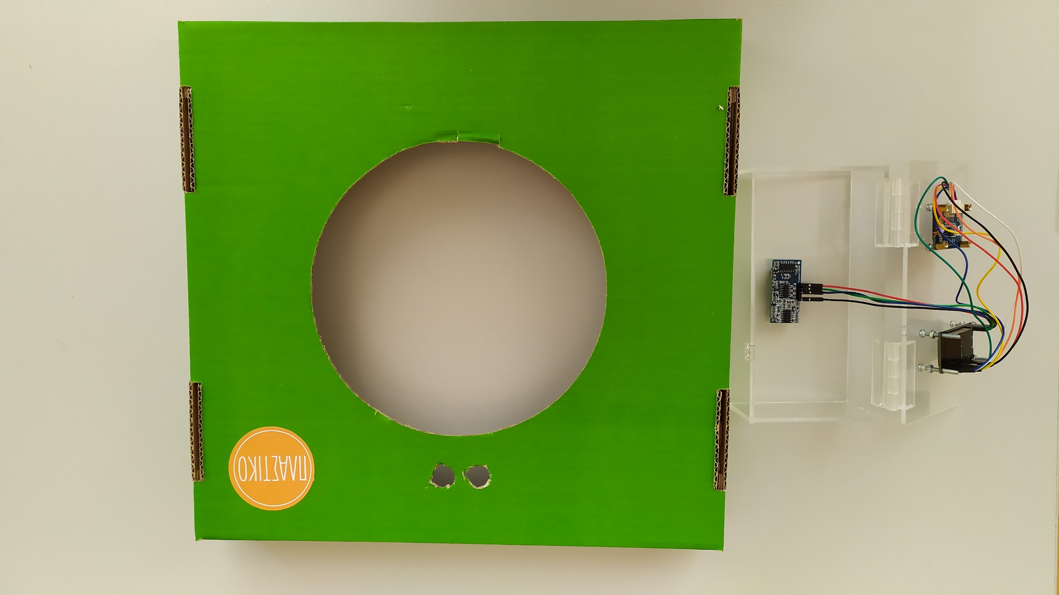

Slide 14
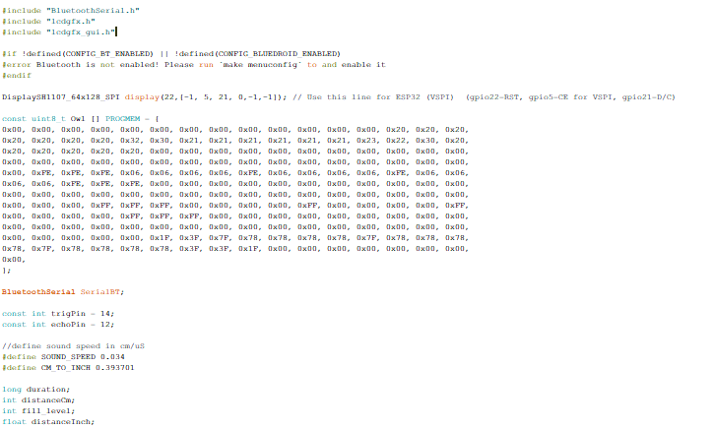
Κώδικας μικροελεγκτή

Slide 15
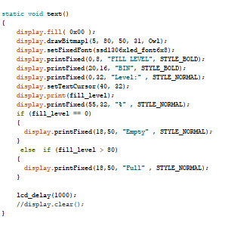
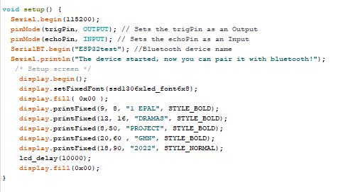
Κώδικας μικροελεγκτή

Slide 16
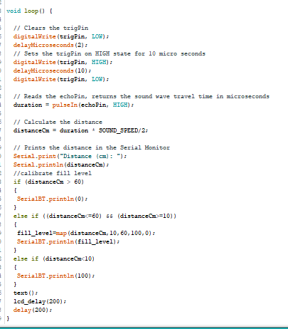
Κώδικας μικροελεγκτή

Slide 17
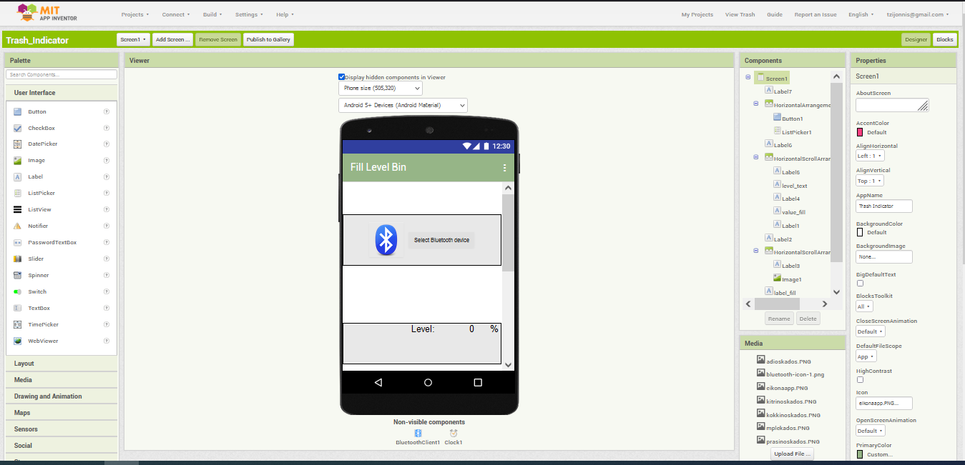
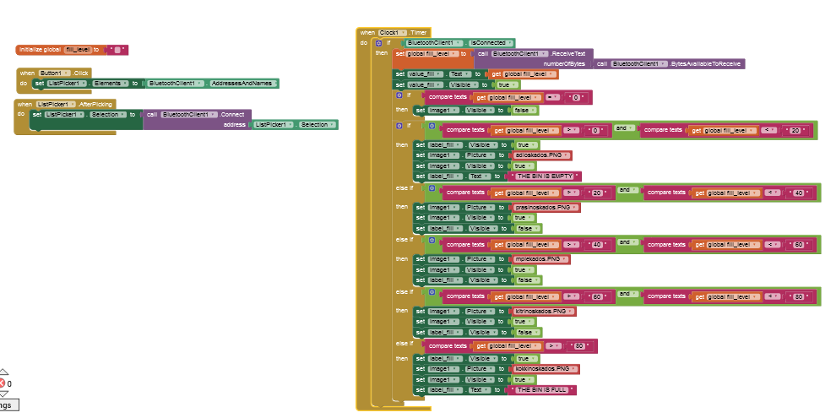
Δημιουργία εφαρμογής Android

Slide 18
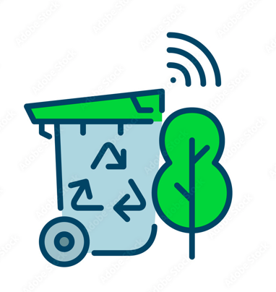
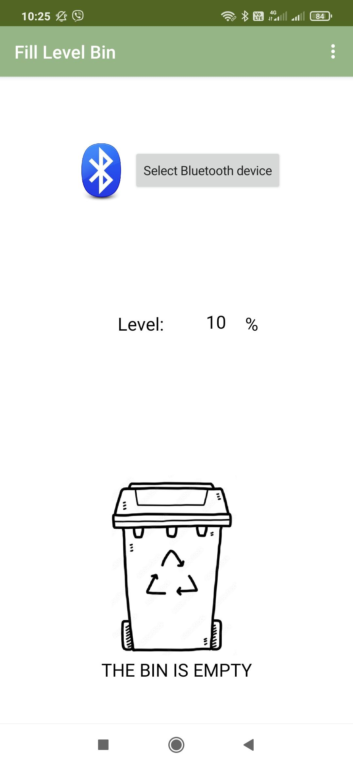
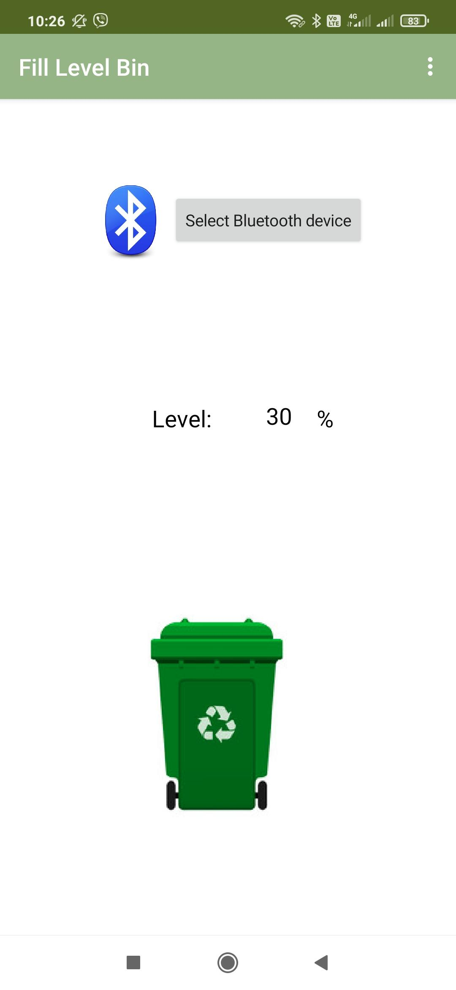
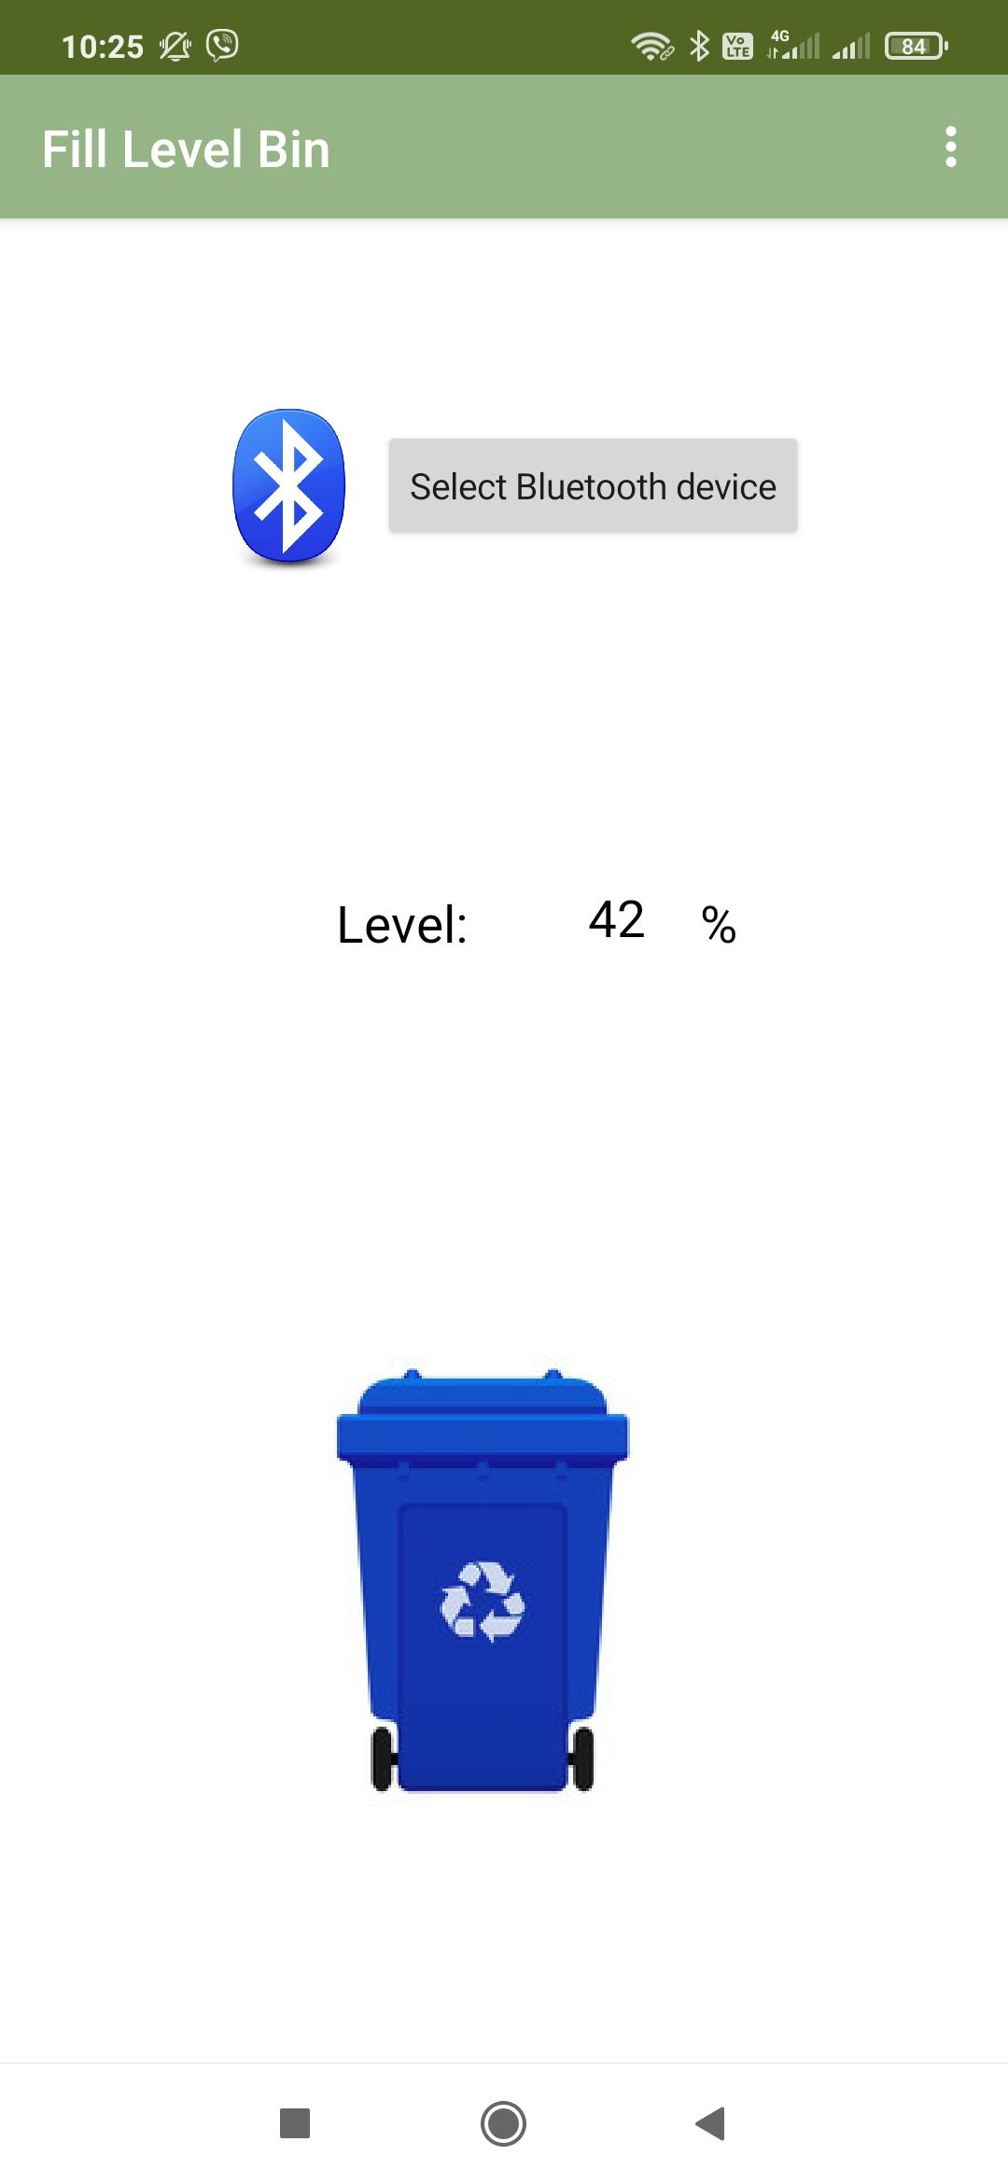
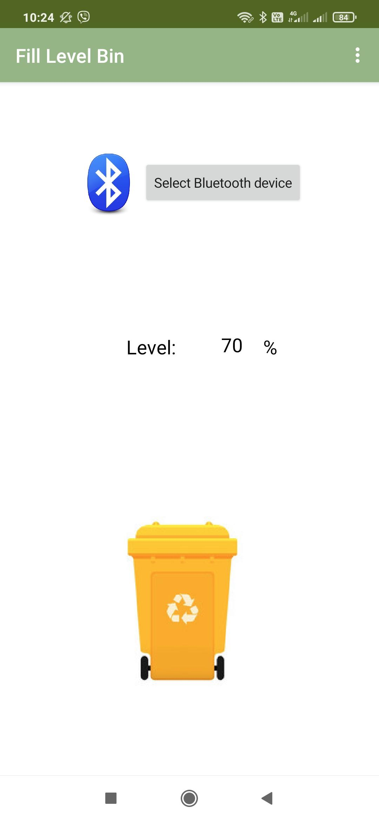
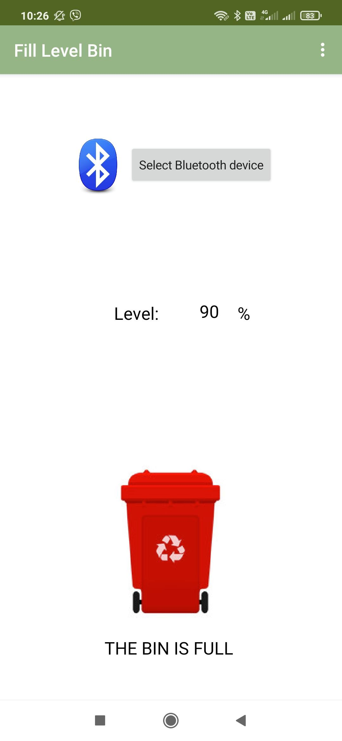
Εφαρμογή Android
Εικονίδιο Εφαρμογή
Trash Indicator

Slide 19
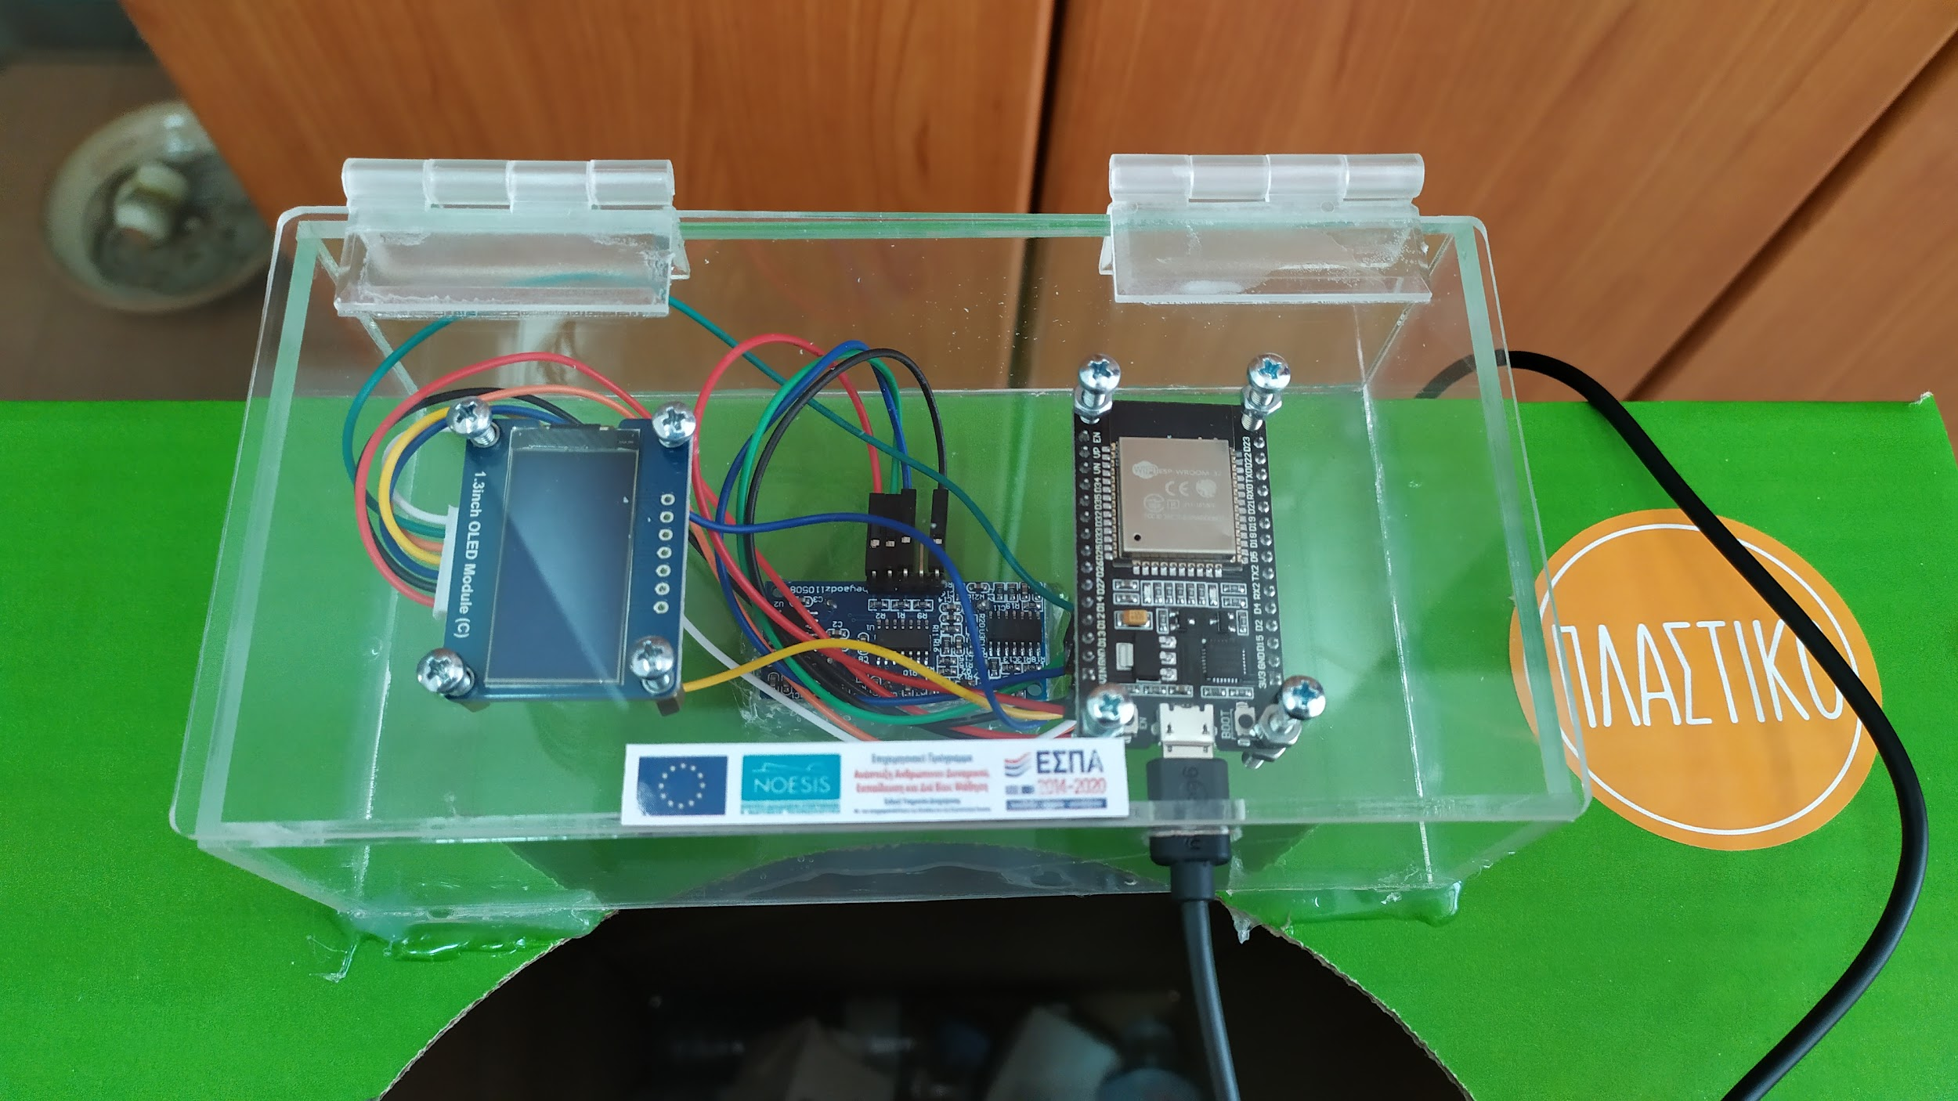
Τελικό Αποτέλεσμα

Slide 20
Βιβλιογραφία
https://randomnerdtutorials.com/esp32-bluetooth-classic-arduino-ide/
https://randomnerdtutorials.com/getting-started-with-esp32/
https://randomnerdtutorials.com/esp32-hc-sr04-ultrasonic-arduino/
https://appinventor.mit.edu/
https://randomnerdtutorials.com/esp32-ssd1306-oled-display-arduino-ide/
https://lastminuteengineers.com/oled-display-esp32-tutorial/
https://iot.appinventor.mit.edu/assets/tutorials/MIT_App_Inventor_Basic_Connection.pdf
http://ai2.appinventor.mit.edu/reference/components/connectivity.html#BluetoothClient
https://m.cafe.naver.com/ca-fe/web/cafes/cortexsh/articles/2909?useCafeId=false

Slide 21
Ευχαριστώ για την προσοχή σας

